Slide 1
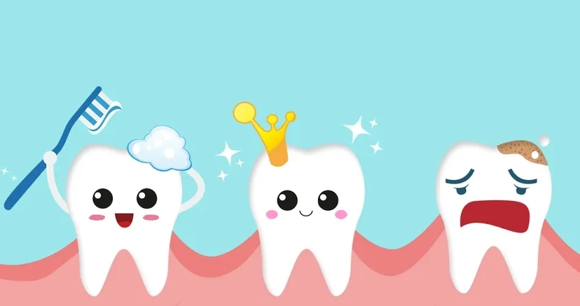
爱护牙齿

Slide 2
猜谜语
兄弟生来白又白,
整整齐齐排两排。
切菜磨米快又快,
人人吃饭离不开。

Slide 3
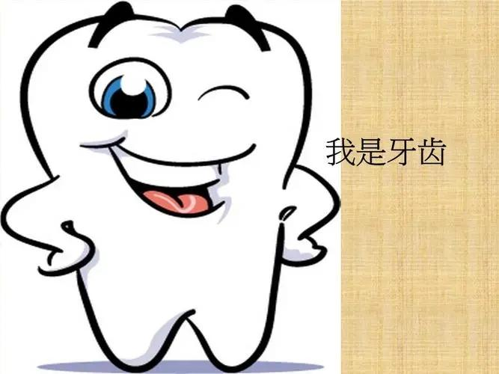

Slide 4
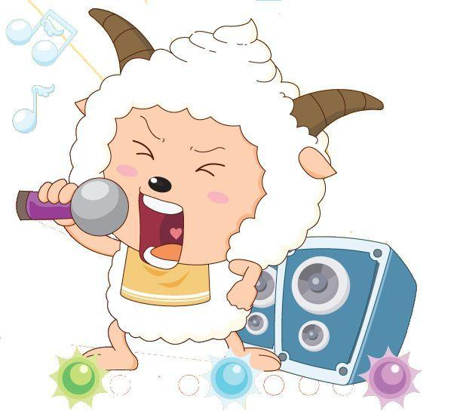
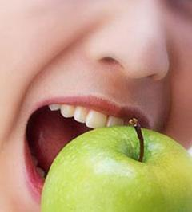
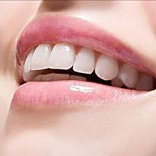
牙齿有什么作用？

Slide 5
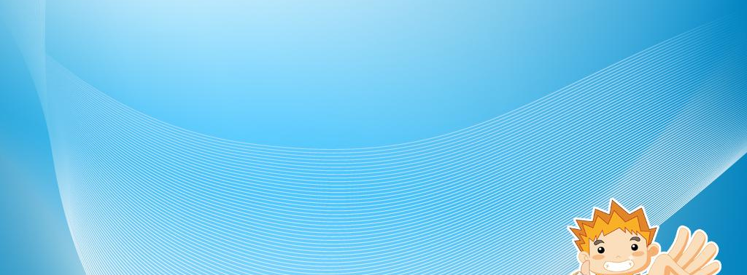
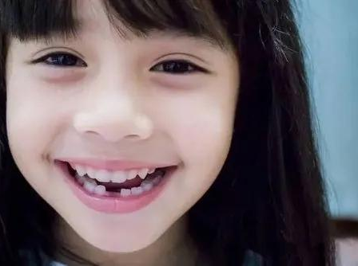
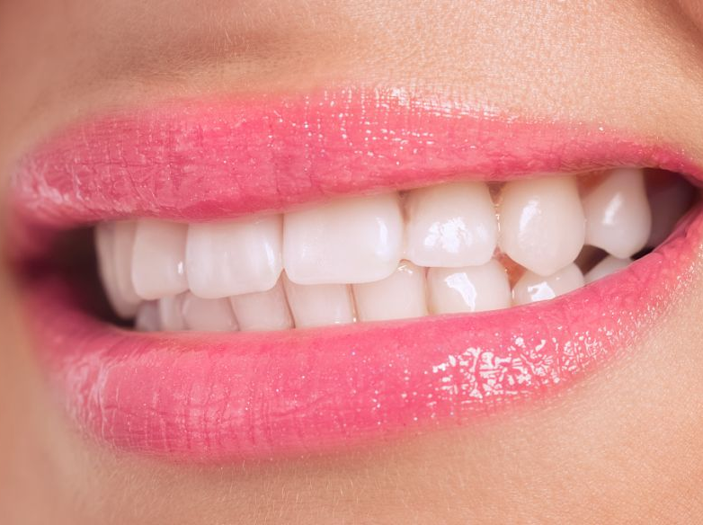
人的一生有2副牙齿
乳牙和恒牙

Slide 6
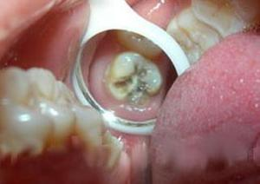
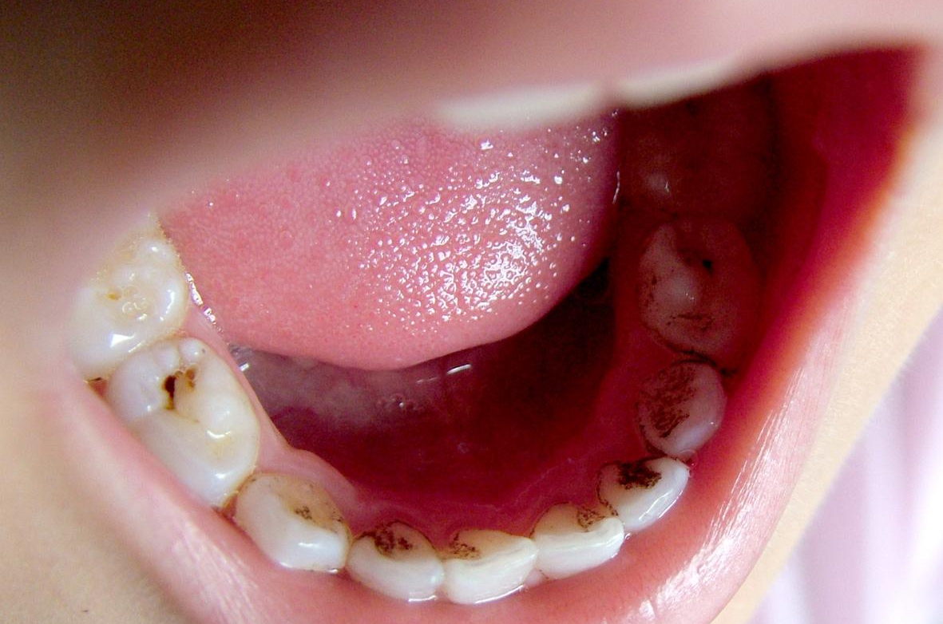
龋齿
Notes:
同学们想不想做牙医，今天我们来扮演一次小牙医，检查同桌的牙齿有无这些现象，黑黑的或有个洞 （注：小牙医要注意讲究卫生，检查同桌的牙齿时不要用手去碰牙齿，只能用眼去看。）小牙医检查到你同桌有的举手，放下。没有的举手，也放下。
6

Slide 7
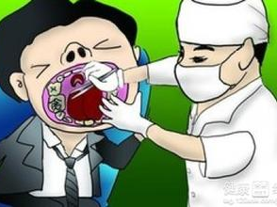
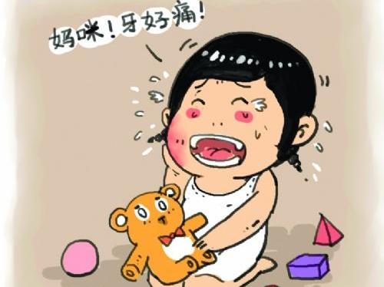
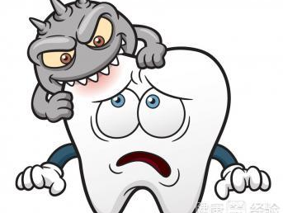
得了龋齿
有什么感觉？
疼！
Notes:
请得了龋齿的同学说说有什么感觉？
（1）当遇到冷、热、酸、甜等刺激时，就会引起疼痛。
（2）患龋病后儿童的咀嚼功能受影响，从而导致儿童消化功能紊乱和营养吸收不良。
（3）龋齿使儿童过早丧失牙齿，从而影响牙颌部的正常发育，造成错位和牙颌畸形。
7

Slide 8
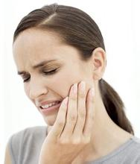
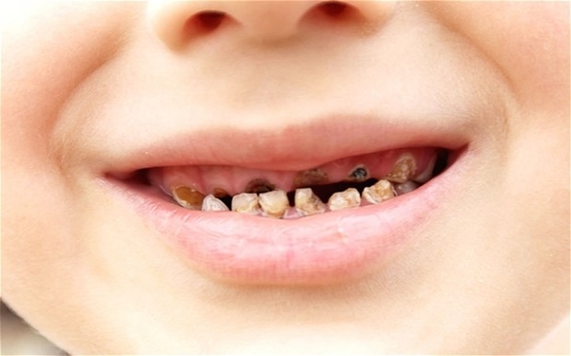
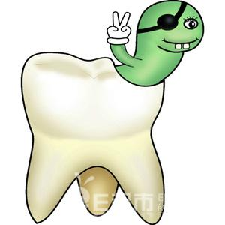
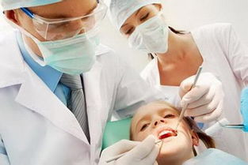
影响美观
牙
齿
肿
痛
拔牙
牙齿的细菌吃进肚子里

Slide 9
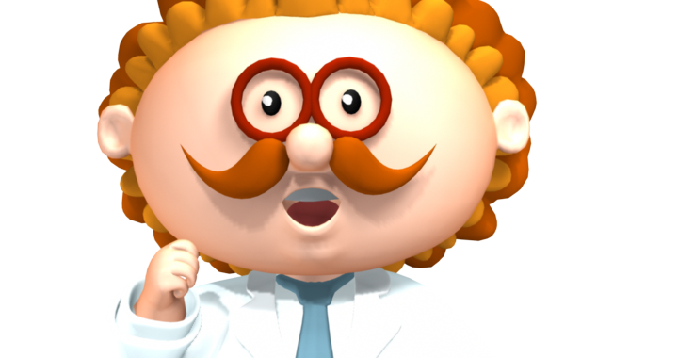
怎 么 办 ？

Slide 10
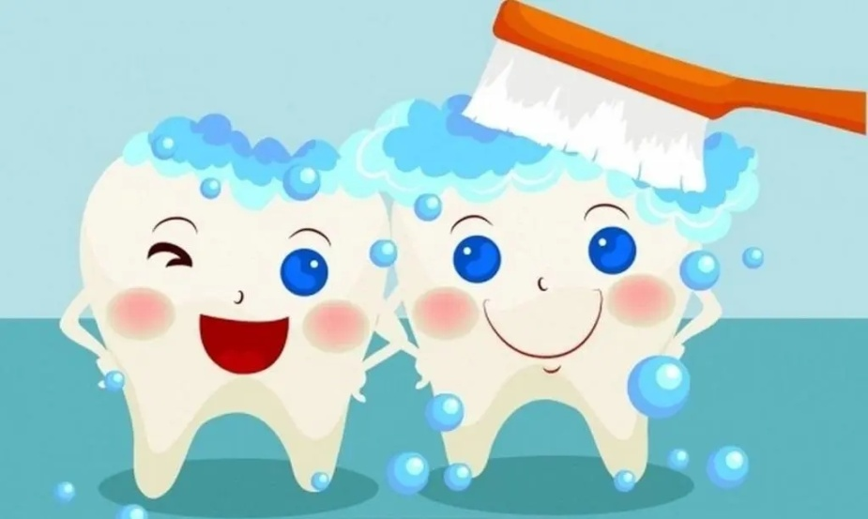
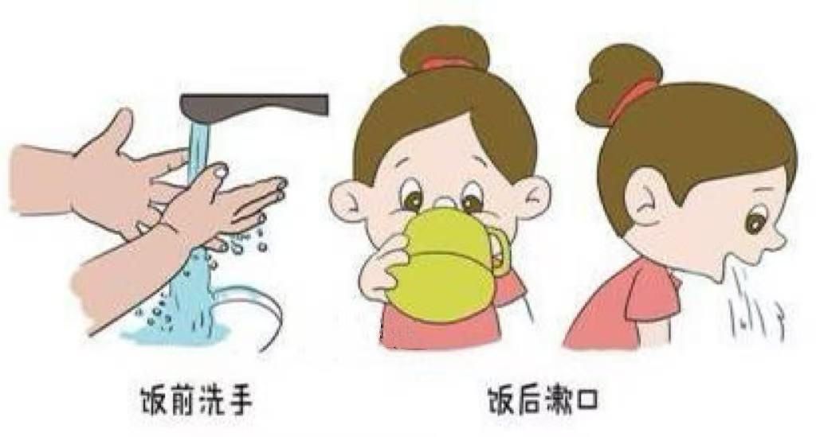
早晚认真刷牙，饭后漱口

Slide 11
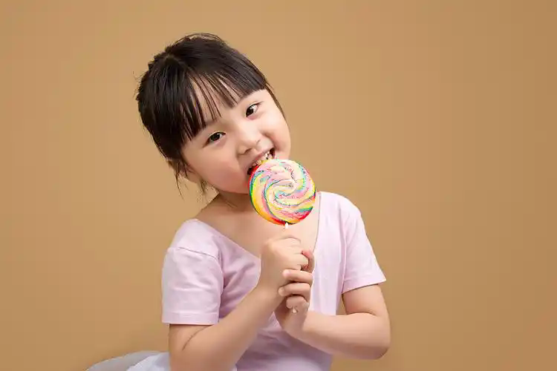
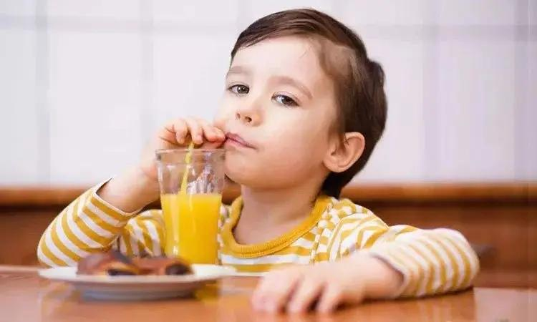
少吃糖果，少喝甜饮料

Slide 12
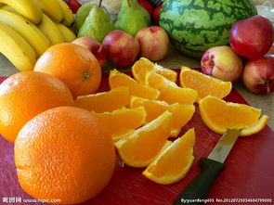
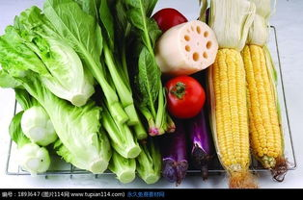
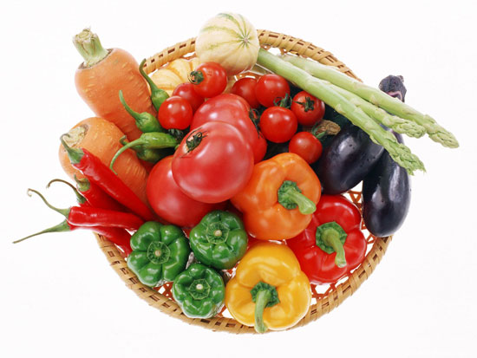
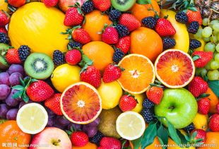
多吃蔬菜水果

Slide 13
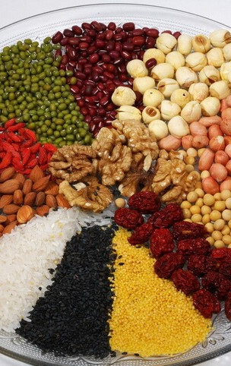
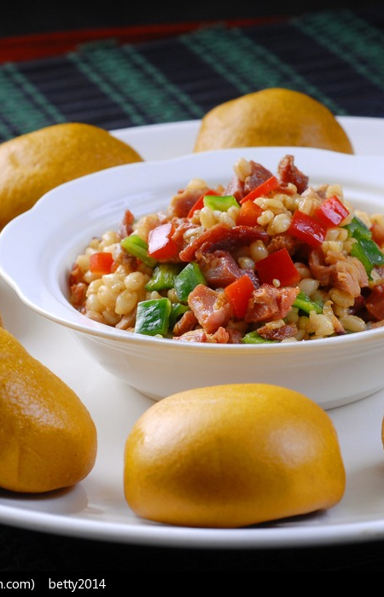
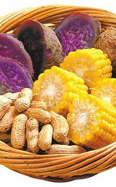
多吃粗粮

Slide 14
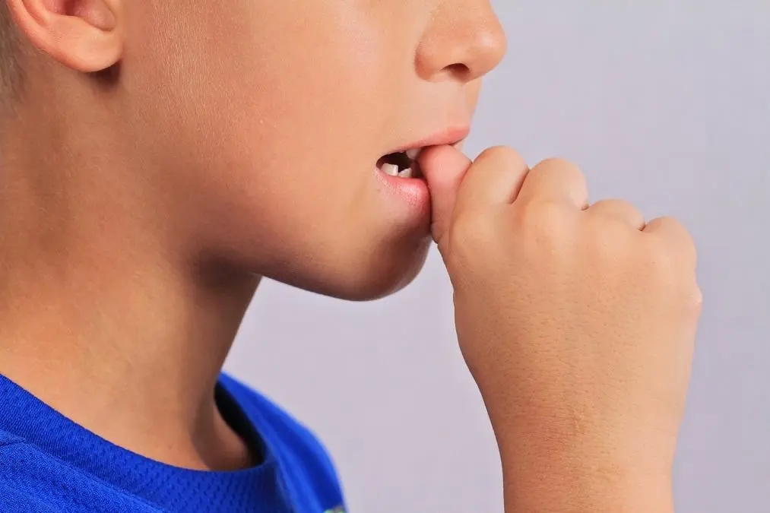
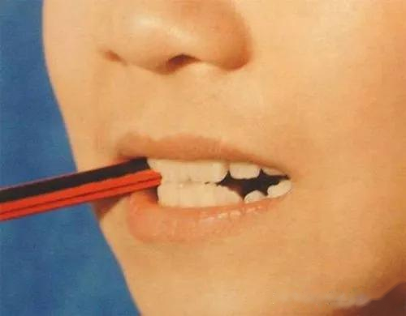
改正咬指头和铅笔等不良习惯

Slide 15
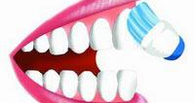
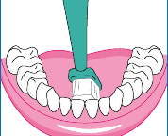
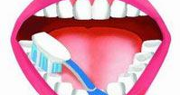
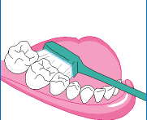
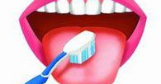
正确的
刷牙方法
上牙从上往下刷
下牙从下往上刷
咬合面要来回刷
里里外外都要刷
最后刷刷小舌头

Slide 16
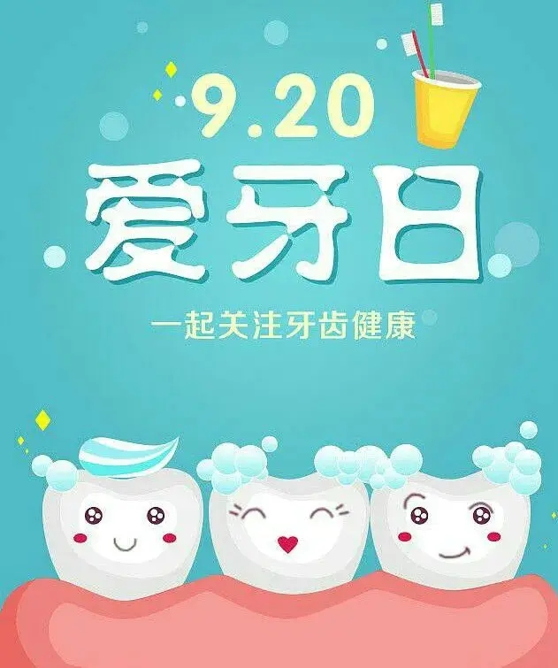

Slide 17
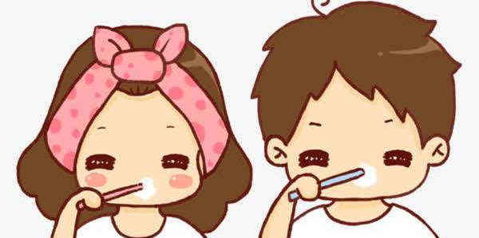
爱护牙齿
从我做起
从小做起

